Slide 1
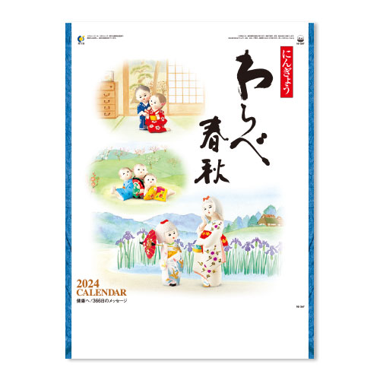
【提案書】
わらべ春秋
特徴
郷愁感を誘い心が和む、ほのぼのとしたかわいいわらべ人形と、書き文字による俳句が配置された癒し系カレンダー。肉太の数字は遠くからでもよく見えます。毎日一言、健康メモが付いています。※掲載している価格は、100冊の場合の1冊単価になります。価格については、お見積り依頼後に担当スタッフから別途ご案内いたします。
納期
納期スペース
仕様
素材：ケント紙・75kg
サイズ：46/4切・13枚（W380×H525mm）
重量：100冊（25kg）
備考：表紙名入れ有り（印刷寸法：W340×H60mm以内）
お見積
お見積りスペース

